Slide 1
進度報告 FPGA專案練習
負 責 人：吳紹郁
目前成員：吳紹郁
報告日期：2025/03/21
開始日期：2025/03/05
結束日期： 2025/03/21

Slide 2
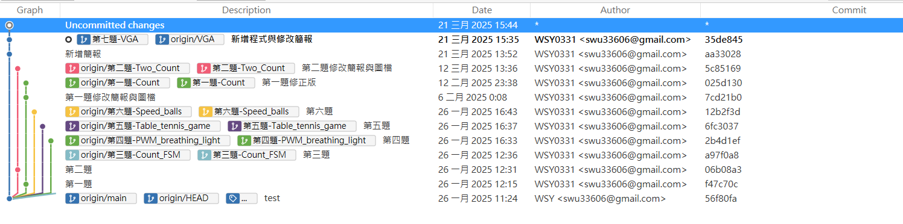
控管記錄 - Git (2025/03/21)

Slide 3
當週進度
十一月：
2024/11/10~2024/11/16：
理解計數器的動作原理
查詢相關計數器的資料
完成第一題
2024/11/17~2024/11/22：
計數器的上下限原理
查詢8位元的寫法
先用出上數，在用下數
完成第二題
做完相關簡報
2024/11/23~2024/11/30：
理解AOV圖
十二月：
2024/12/01~2024/12/07：
完成AOV圖
2024/12/08~2024/12/12：
完成架構圖
完成時序圖
完成程式與簡報
一月：
2025/01/13~2025/01/17：
完成AOV圖
完成架構圖
完成時序圖
完成程式與簡報
2025/01/20~2025/01/22：
完成相關圖檔
完成程式與簡報
2025/01/22~2025/01/24：
完成相關圖檔
完成程式與簡報
三月：
2025/03/05~2025/03/12：
完成程式
2025/03/12~2025/03/21：
測試實體
成功點亮螢幕
完成程式與簡報

Slide 4
進度統整
十一月：
2024/11/10~2024/11/16：
完成第一題
完成第一題的簡報內容
2024/11/17~2024/11/22：
完成第二題
做完相關簡報
2024/11/23~2024/11/30：
理解AOV圖的畫法
十二月：
2024/12/01~2024/12/07：
完成流程圖
2024/12/08~2024/12/12：
完成第二題
一月：
2025/01/013~2025/01/17 ：
完成第四題
2025/01/20~2025/01/22：
完成第五題
2025/01/22~2025/01/24 ：
完成第六題
三月：
2025/03/05~2025/03/21：
完成第七題

Slide 5
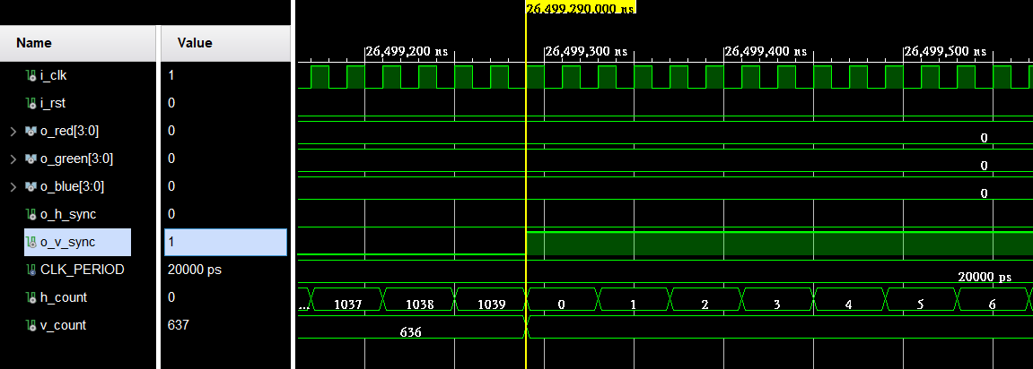
成果展示 – 週進度項目 (2025/03/21)
o_v_sync 只會在 v_count = 637~642 時為高態，其他時候為低態
o_v_sync 只會在 v_count = 637~642 時為高態，其他時候為低態
o_v_sync 只會在 v_count = 637~642 時為高態，其他時候為低態
o_v_sync 只會在 v_count = 637~642 時為高態，其他時候為低態。

Slide 6
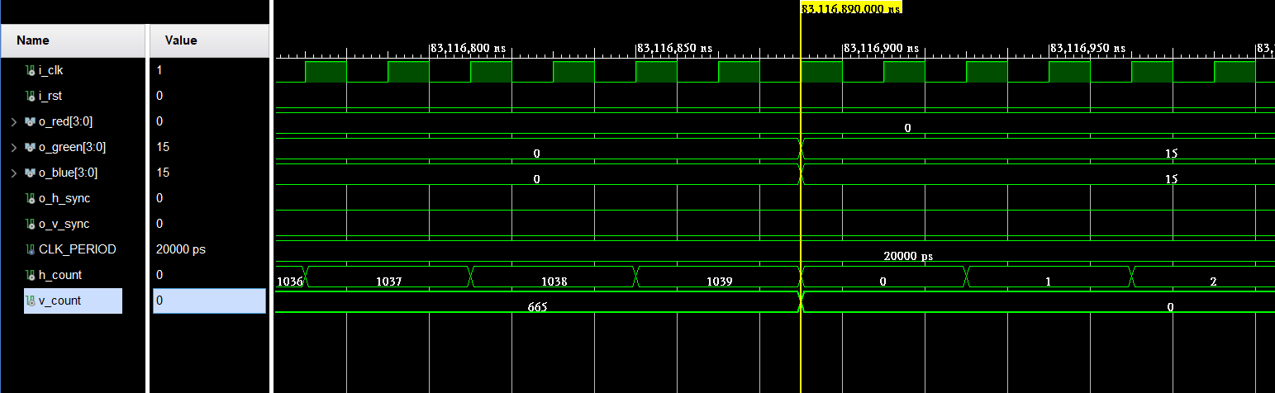
成果展示 – 週進度項目 (2025/03/21)
當h_count數到1039，歸0
當v_count數到665，歸0

Slide 7
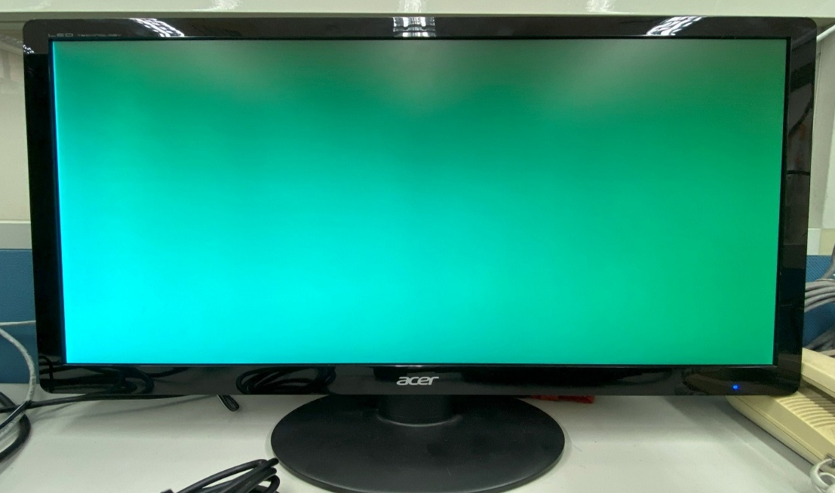
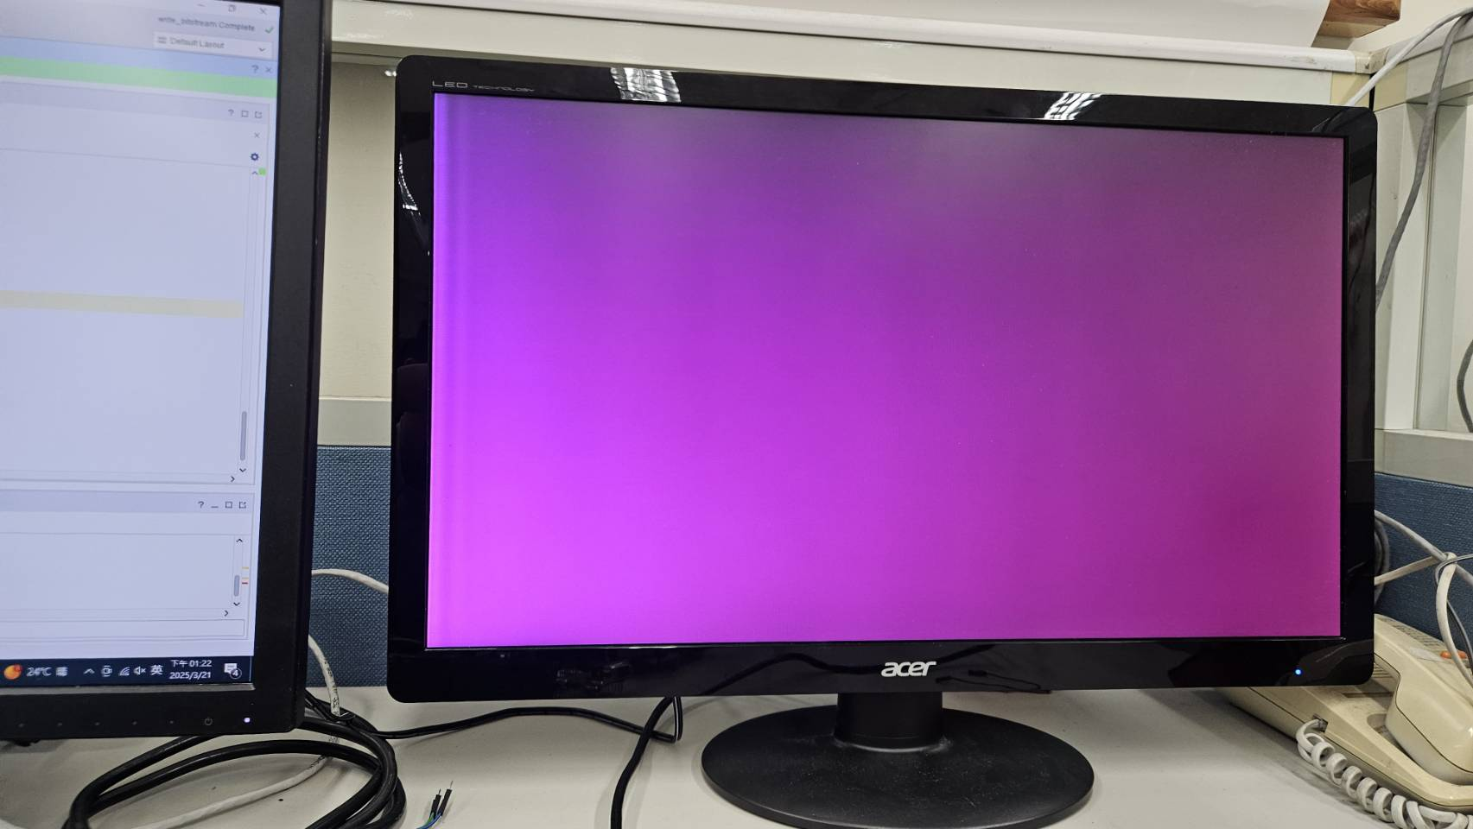
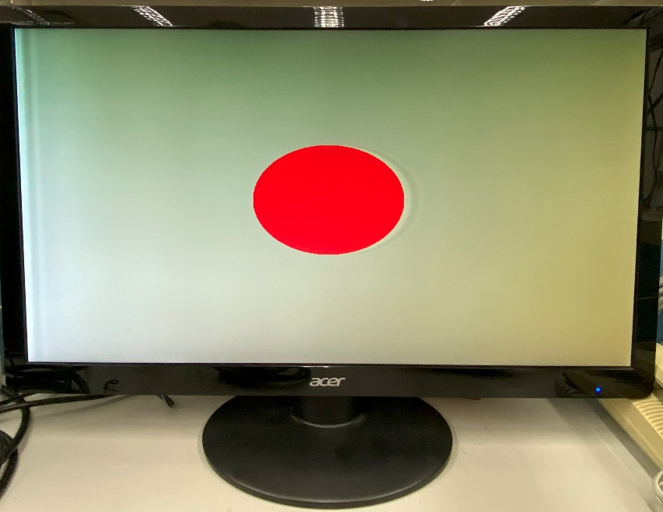
成果展示 – 週進度項目 (2025/03/21)

Slide 8
參考資料
VGA VHDL code https://www.ece.ualberta.ca/~elliott/ee552/studentAppNotes/1998_w/Altera_UP1_Board_Map/vga.html
FPG實現VGA https://blog.csdn.net/qq_36956923/article/details/105155649

